Slide 1
Республика Северная Осетия-Алания
г. Владикавказ
СОЦИАЛЬНЫЙ ПРОЕКТ
«Социальный туризм».
МБОУ СОШ №33 ИМ. З. КАЛОЕВА

Slide 2
Краткая аннотация
Так как многие пожилые люди, особенно одинокие, по определенным обстоятельствам часто или вовсе не могут выходить из дома, они нуждаются не только в общении с людьми, но и в информировании того, что происходит в городе или Республике. Поэтому был создан данный проект в МБОУ СОШ №33, который нацелен на то, чтобы актив школы фотографировали и снимали на камеру все новоизменения города Владикавказа (улиц, дорог, скульптур и т.д.), а затем из отснятого материала они готовят презентации. После этого ребята в сопровождении социального работника приходят к одиноким пожилым людям и инвалидам домой и показывают им подготовленную презентацию, сопровождая слайды экскурсионным рассказам и описанием этих достопримечательных мест. А также дети помогают этим бабушкам и дедушкам самостоятельно находить в сетях Интернета все новые изменения нашего города.

Slide 3
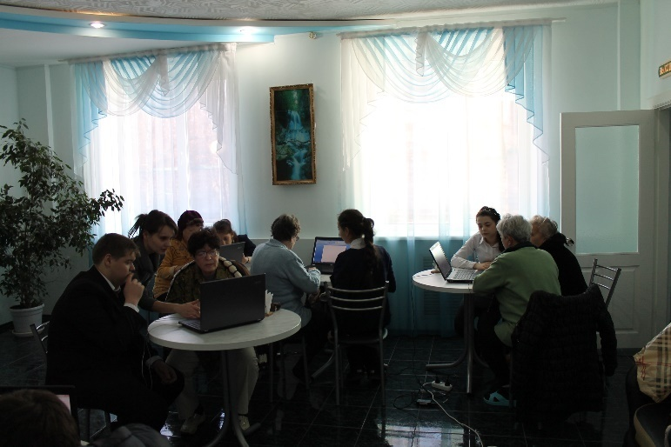
Описание проблемы, решению остроты которой посвящен проект
Проблема, на решение которой направлен соответствующий проект – это невозможность одиноких пожилых людей и инвалидов по определенным обстоятельствам выйти из дома, чтобы прогуляться по улицам города, увидеть, как он практически каждый день меняется, строятся красивые здания, новые зоны отдыха, детские площадки и т.д.

Slide 4
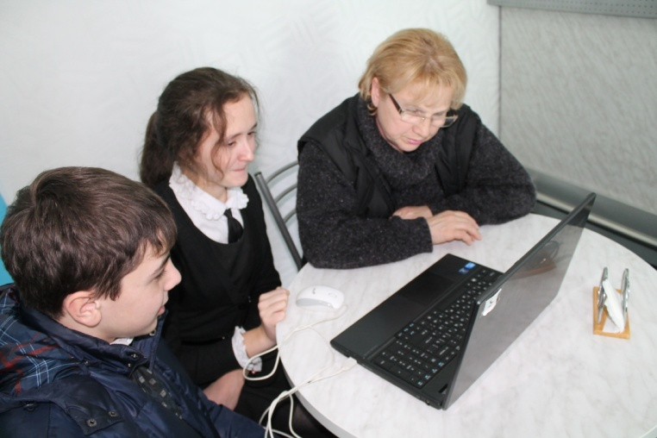
Основные целевые группы, на которые направлен проект
1. Одинокие пожилые люди и инвалиды, которые не имеют возможности выходить из дома.
2. Активисты Школьного парламенты МБОУ СОШ №33 им.З.Калоева от 14 лет г. Владикавказа.

Slide 5
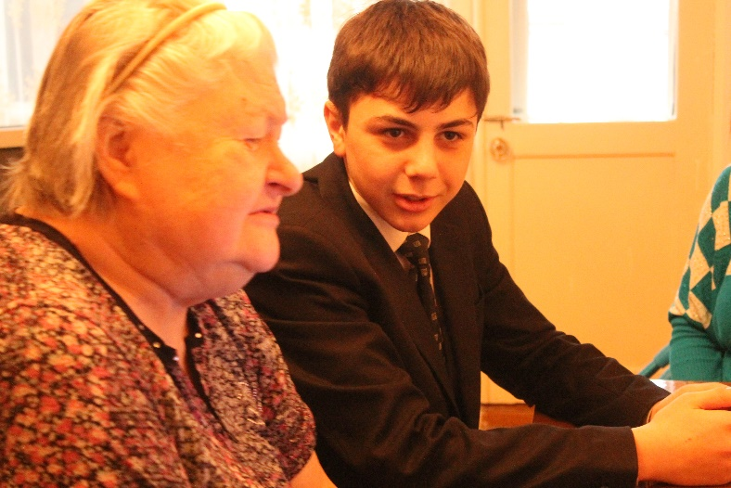
Основная цель проекта
Создание условий для социализации и преодоления социальной изоляции пожилых людей с использованием современных IT- технологий.

Slide 6
Задачи проекта
Поддержание социально-культурной активности одиноких пожилых людей;
Оказание морально-психологической помощи в адаптации, постоянно изменяющихся социально-экономических условиях жизни;
Показать, как меняется наш город;
Помощь в знакомстве новых достопримечательностей г. Владикавказа по средствам сети Интернет.

Slide 7
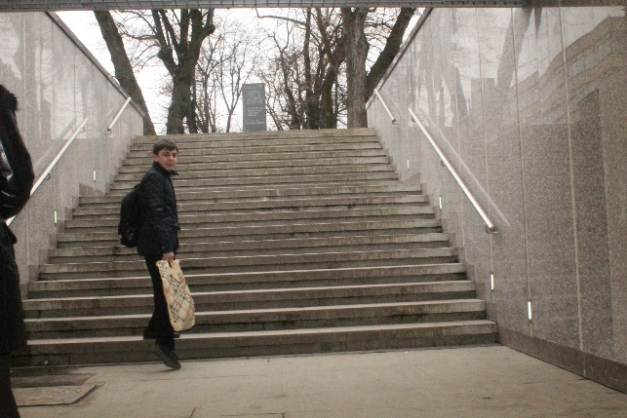
Методы реализации проекта
1. Подбор фотографий и видеоматериалов, новых достопримечательностей города для презентаций.
Описание метода Объезд улиц города учащимися МБОУ СОШ №33, фото и видео съемка новых достопримечательных мест (дороги, реставрации старых зданий, скульптуры, новые улицы и т.д.), подготовка презентаций.
2. Общение с одинокими пожилыми людьми и инвалидами.
Описание метода Дети совместно с соцработниками, посещают на дому одиноких и больных пенсионеров демонстрируют презентацию в сопровождении экскурсионного рассказа.
3.Помощь в нахождении и знакомстве новых достопримечательностей г. Владикавказа по средствам сети Интернет
Ребята учат одиноких пожилых людей и инвалидов находить в Интернете новые достопримечательности г. Владикавказа.
1. Подбор фотографий и видеоматериалов, новых достопримечательностей города для презентаций.
Описание метода Объезд улиц города учащимися МБОУ СОШ №33, фото и видео съемка новых достопримечательных мест (дороги, реставрации старых зданий, скульптуры, новые улицы и т.д.), подготовка презентаций.
2. Общение с одинокими пожилыми людьми и инвалидами.
Описание метода Дети совместно с соцработниками, посещают на дому одиноких и больных пенсионеров демонстрируют презентацию в сопровождении экскурсионного рассказа.
3.Помощь в нахождении и знакомстве новых достопримечательностей г. Владикавказа по средствам сети Интернет
Ребята учат одиноких пожилых людей и инвалидов находить в Интернете новые достопримечательности г. Владикавказа.

Slide 8
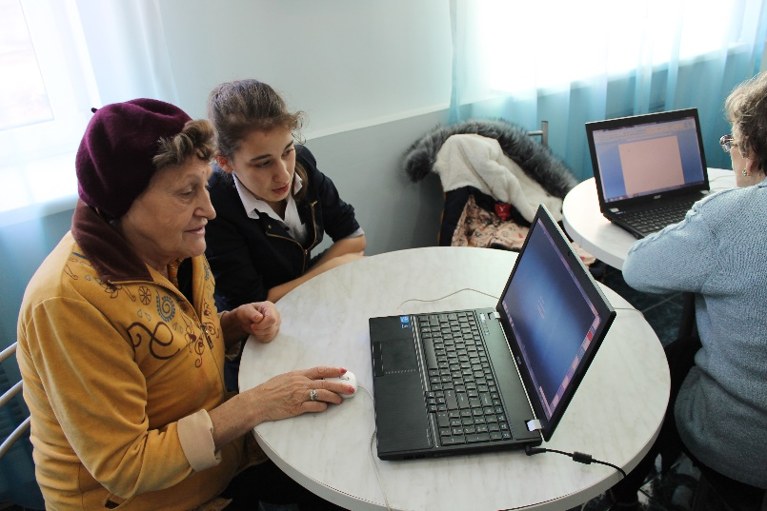
Календарный план реализации проекта
№ | Мероприятие
1 | Обучение учащихся основам8 взаимодействия с пожилыми людьми, психологическим особенностям лиц пожилого возраста.
2 | Планирование и распределение улиц г.Владикавказ для фото и видеосъемок.
3 | Создание презентаций.
4 | Посещение на дому одиноких пожилых людей и инвалидов.
5 | Периодическое освещение реализации проекта в СМИ, что будет стимулировать учащихся к дальнейшей активной работе.
6 | Помощь в нахождении и знакомстве новых достопримечательностей г. Владикавказа по средствам сети Интернет.
№ | Мероприятие
 | Обучение учащихся основам взаимодействия с пожилыми людьми, психологическим особенностям лиц пожилого возраста.
 | Планирование и распределение улиц г.Владикавказ для фото и видеосъемок.
 | Создание презентаций.
 | Посещение на дому одиноких пожилых людей и инвалидов.
 | Периодическое освещение реализации проекта в СМИ, что будет стимулировать учащихся к дальнейшей активной работе.
 | Помощь в нахождении и знакомстве новых достопримечательностей г. Владикавказа по средствам сети Интернет.

Slide 9
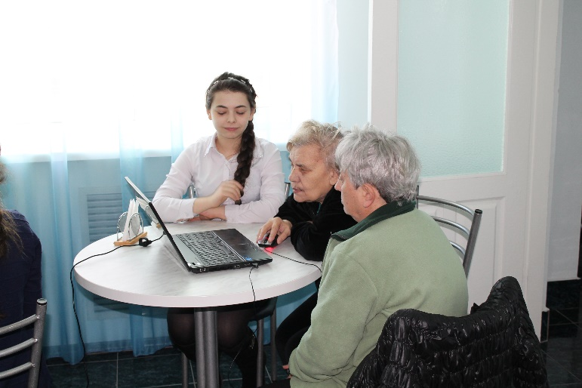
Ожидаемые результаты
Количественные показатели (указать подробно количественные результаты) | Заинтересованность в участии остальных школьников МБОУ СОШ №33 для опыта общения с людьми старшего поколения, личного участия в социально-значимых делах. Привлечение как можно больше одиноких пожилых людей и инвалидов к социальному проекту «Социальный туризм».
Качественные показатели (указать подробно качественные изменения) | С помощью социального проекта «Социальный туризм» мы сможем повысить уровень толерантного отношения пожилых людей к молодежи и наоборот. Волонтеры и учащиеся МБОУ СОШ №33 приобретут опыт исследовательской деятельности, опыт общения с людьми старшего поколения, опыт участия в социально-значимых проектах. Налаживание взаимоотношений между молодым поколением и поколением бабушек и дедушек путём совместной коммуникационной деятельности.
Количественные показатели (указать подробно количественные результаты) | Заинтересованность в участии остальных школьников МБОУ СОШ №33 для опыта общения с людьми старшего поколения, личного участия в социально-значимых делах. Привлечение как можно больше одиноких пожилых людей и инвалидов к социальному проекту «Социальный туризм».
Качественные показатели (указать подробно качественные изменения) | С помощью социального проекта «Социальный туризм» мы сможем повысить уровень толерантного отношения пожилых людей к молодежи и наоборот. Школьники МБОУ СОШ №33 приобретут опыт исследовательской деятельности, опыт общения с людьми старшего поколения, опыт участия в социально-значимых проектах. Налаживание взаимоотношений между молодым поколением и поколением бабушек и дедушек путём совместной коммуникационной деятельности.

Slide 10
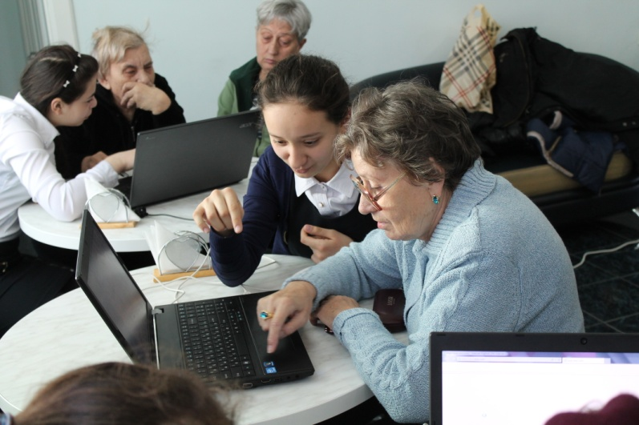
Опыт работы
Тридцать учащихся МБОУ СОШ №33 уже работают по проекту «Социальный туризм» с 15 одинокими пожилыми людьми и инвалидами.

Slide 11
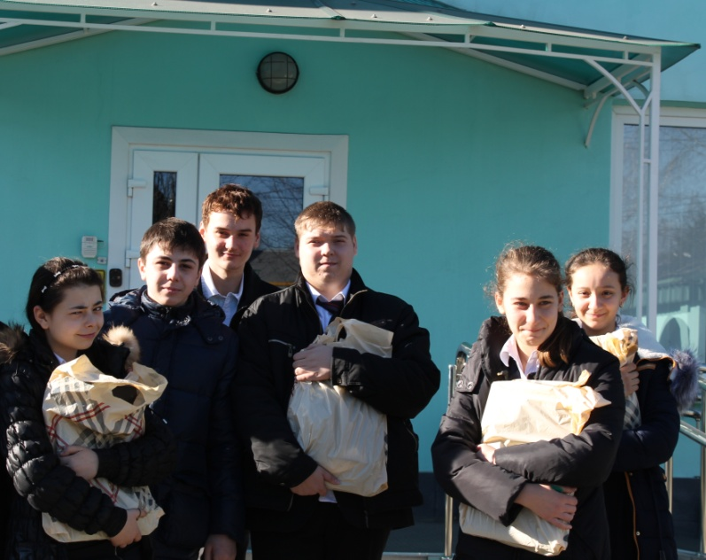
Мультипликативность.
После окончания финансирования данная проектная деятельность будет продолжаться за счет спонсорской поддержки, так как местные власти заинтересованы в проекте «Социальный туризм».

Slide 12
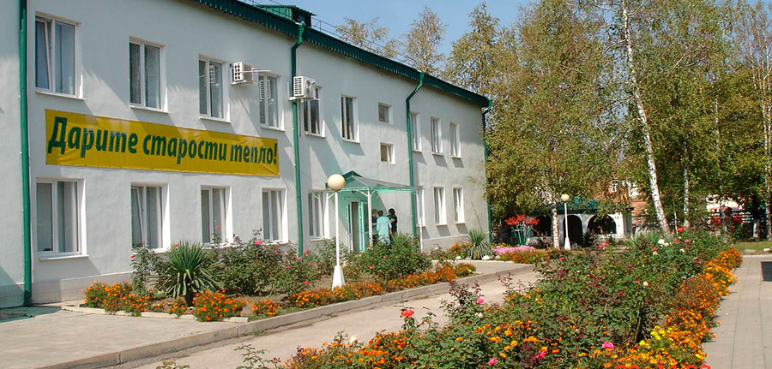
Партнерство
Нашим партнером является Государственное бюджетное учреждение социального обслуживания Республики Северная Осетия-Алания «Центр дневного пребывания граждан пожилого возраста и инвалидов в г. Владикавказ»

